Slide 1
Contributi del partner UNISALERNO
al progetto PM3
Tecnologie di Additive Manufacturing applicate a strutture, componenti e pannelli funzionali
Notes:
1

Slide 2
T3.1 | Studio interfaccia di docking ad aggancio meccanico [OHB-I+UniSa]
T3.2 | Studio interfacce funzionali embedded (dati) per il sistema di docking [Tecnesistemi+UniSa+Mediterranea+MBDA]
T3.3 | Studio interfacce funzionali embedded (potenza) per il sistema di docking [Medinok+Mediterranea+UniPD]
T4.1 | Studio tecnica AM per embedding di path e interfacce termiche [SRS ED+UniSa]
T4.2 | Studio tecnica AM per embedding harness (potenza, dati) [SRS ED+UniSa]
Notes:
2

Slide 3
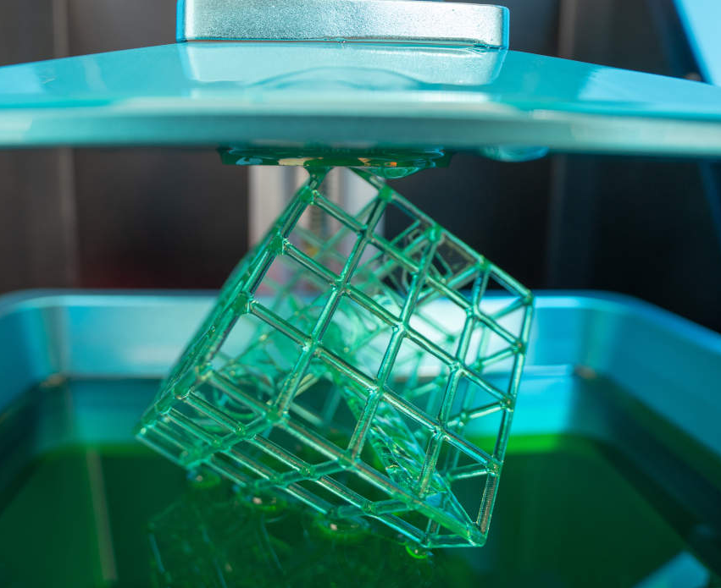
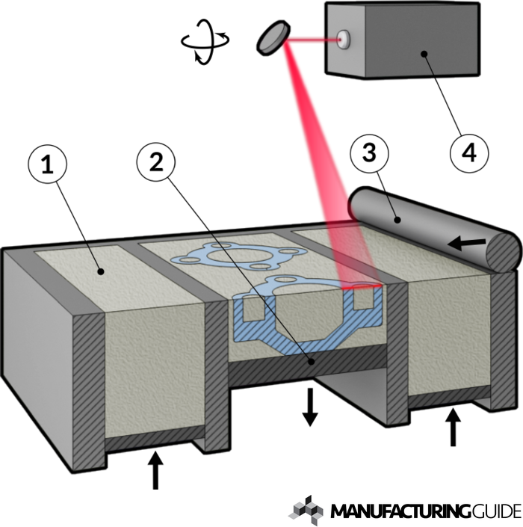
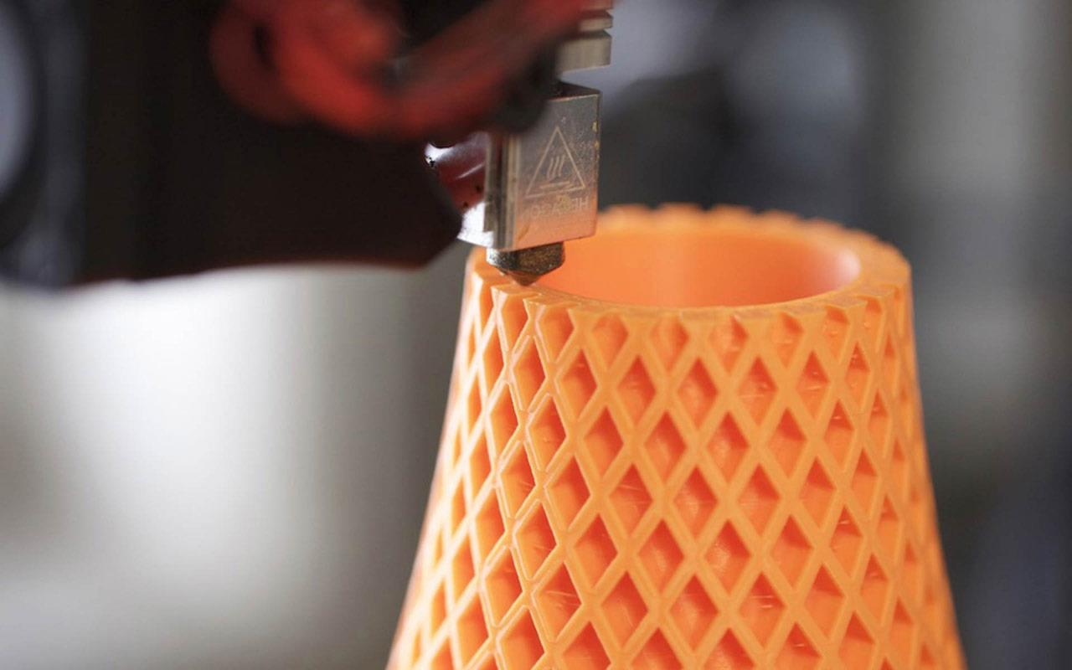
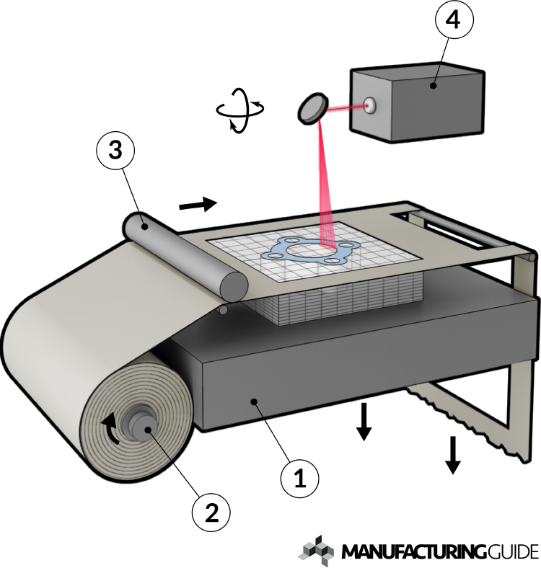
Obiettivo: individuare la tecnica di stampa più consona agli scopi del progetto
Digital Light Processing (DLP)
per polimeri liquidi (es. stereolitografia)
Selective laser sintering (SLS)
per materiali in polvere
compromesso adeguato (precisione e resistenza);
adatta ai compositi
Laminated object manufacturing (LOM)
per lamiere opportunamente sagomate
Fused Filament Fabrication (FFF)
per materiali in forma di filo
Notes:
3

Slide 4
Rulli
Fattori principali
Spessore dei livelli
Diametro del filo
Temperatura di estrusione
Velocità di avanzamento
Velocità di estrusione
Distanza di hatching
Ulteriori studi sono stati condotti sulle tecniche di stesura, ovvero sulle strategie di riempimento in modalità skin/core.
Camera di softening
Calore
Bocca dell'ugello
Controllo termico
Notes:
4

Slide 5
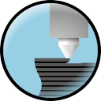
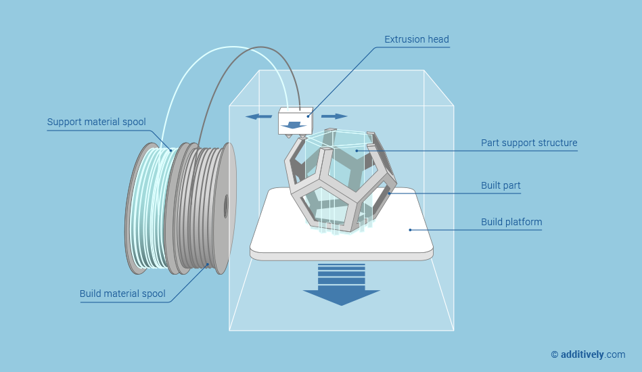
Fabbricazione di materiali compositi attraverso FFF
(fibra nel caso di stampa di compositi)
(matrice nel caso di stampa di compositi)
Notes:
5

Slide 6
Simulazione del comportamento meccanico attraverso COMSOL
Obiettivo: prevedere la corretta configurazione per la stampa 3D di un componente in materiale composito.
Individuazione della procedura di impostazione della simulazione:
1) Applicare una condizione al contorno a ciascuna cella elementare,
2) Risolvere l’applicazione di un carico in campo elastico,
3) Determinare la matrice di elasticità (ovvero la sua inversa, come matrice di cedevolezza) della lamina elementare così strutturata,
Trasferire all’analisi macromeccanica le matrici di cedevolezza ottenute.
A differenza delle tecniche di fabbricazione convenzionale di materiali compositi, fra lamiere consecutive non viene applicato alcuno strato di separazione, perché ciò risulta incompatibile con le procedure di stampa 3D.
Notes:
6

Slide 7
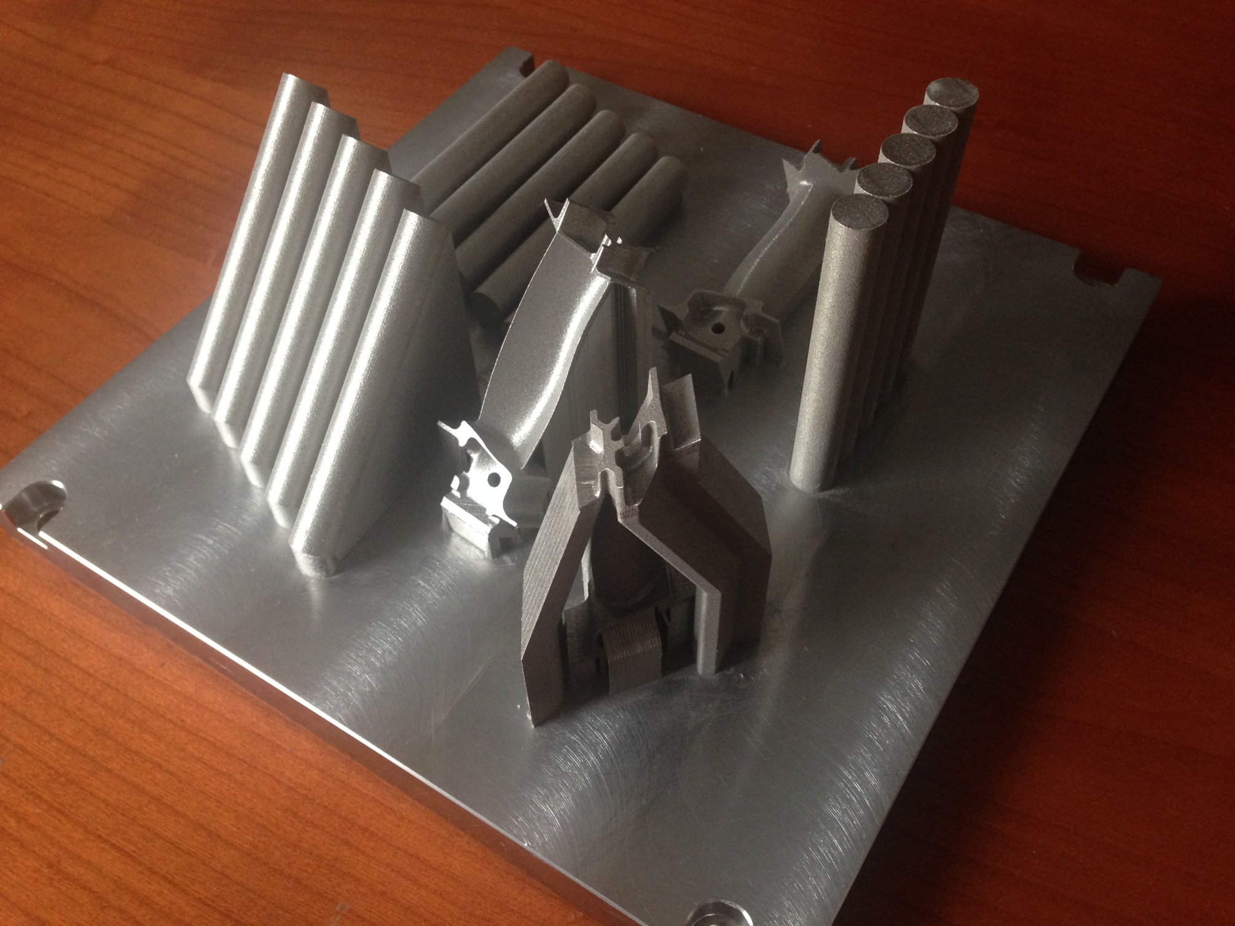
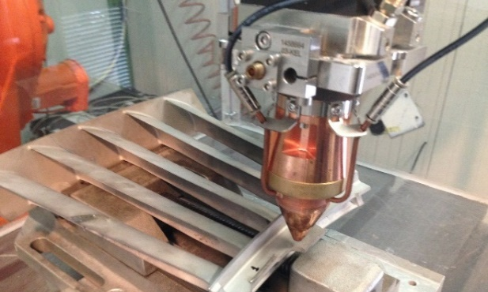
Studio delle tecniche di fabbricazione additiva di metalli
Tecniche a due stadi
per fabbricazione
(es. tecniche a letto di polvere)
Obiettivo: individuare la tecnica di stampa più consona agli scopi del progetto
Tecniche a uno stadio
per applicazioni di riparazione
(es. laser cladding)
Possibilità di realizzare oggetti di forma complessa, più leggeri ed ottimizzati sotto il profilo topologico e prestazionale, con utilizzo oculato delle materie prime e riduzione notevole di scarti e sfridi
Notes:
7

Slide 8
Studio del ruolo dei fattori di processo in Laser Powder Bed Fusion
input
Laser
Potenza, qualità, sfocalizzazione, emissione
moto
Velocità, accuratezza
stretegie
Hatch spacing, lunghezza di scan, spessore dei livelli
materiale
Proprietà fisiche,
granulometria e morfologia della polvere, composizione,
ambiente
Protezione, preriscaldamento
OUTPUT
Densità
Modulo elastico
Resistenza a trazione
Microstruttura
Durezza
Stress residui
Rugosità superficiale
sottoprocessi
Conduzione
diffusione
Sinterizzazione
Fusione
assorbimento
Notes:
8

Slide 9
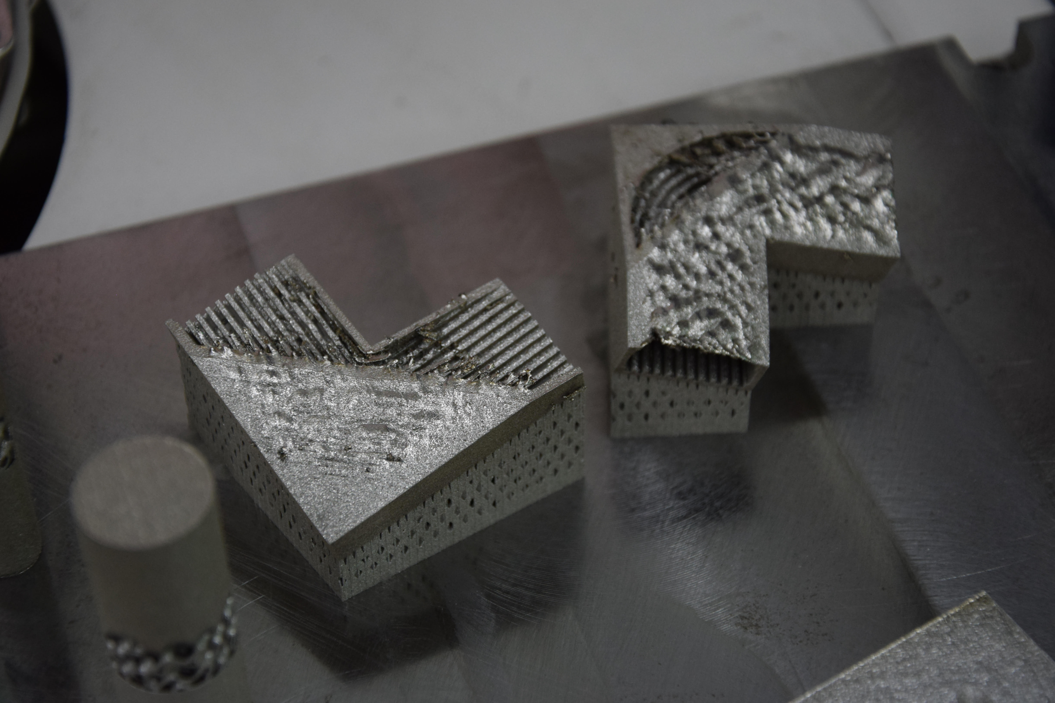
Fabbricazione additiva del pannello embedded per interfaccia di docking
Materiale:
acciaio inossidabile
UNS S17400
Primo test di stampa:
Insuccesso della lavorazione a causa del collasso delle parti non autosostenute del componente di prova
Notes:
9

Slide 10
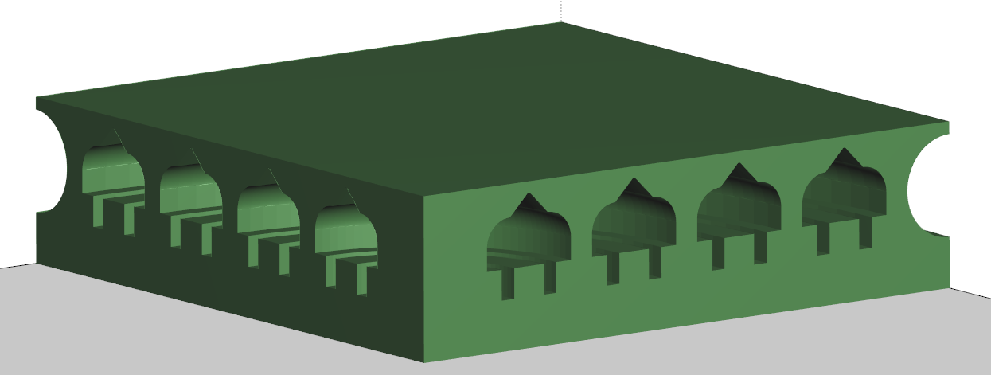
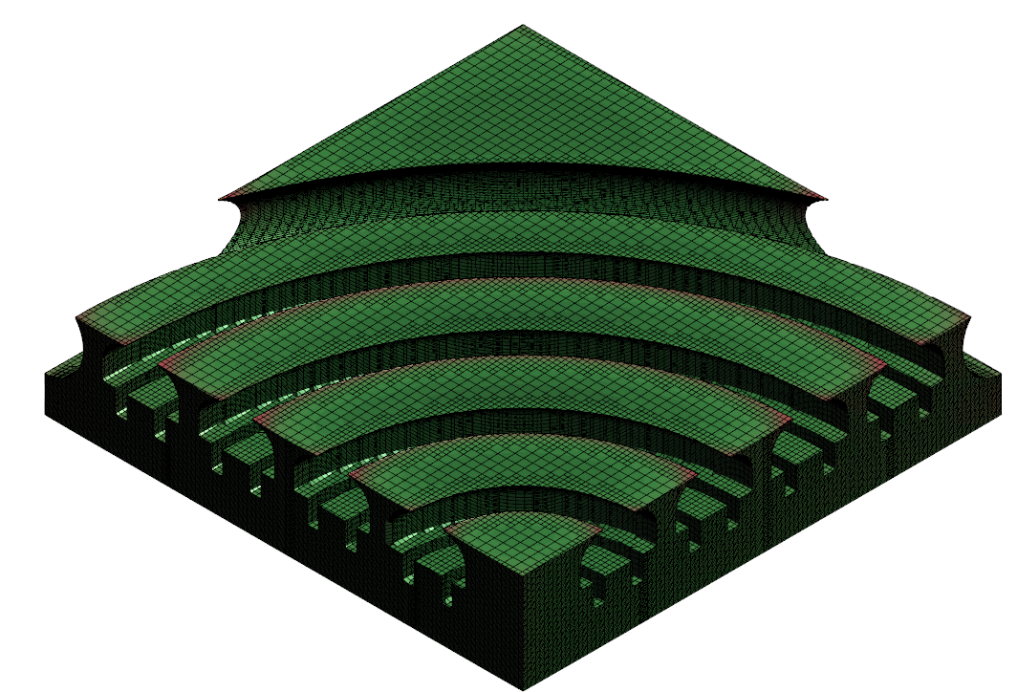
Redesign for manufacturing
Variazioni apportate al progetto e concordate con il partner SRSED
Riprogettazione della sezione dei canali del componente, affinché siano autosostenuti nella fabbricazione, senza necessità di strutture di supporto di impossibile rimozione.
Notes:
10

Slide 11
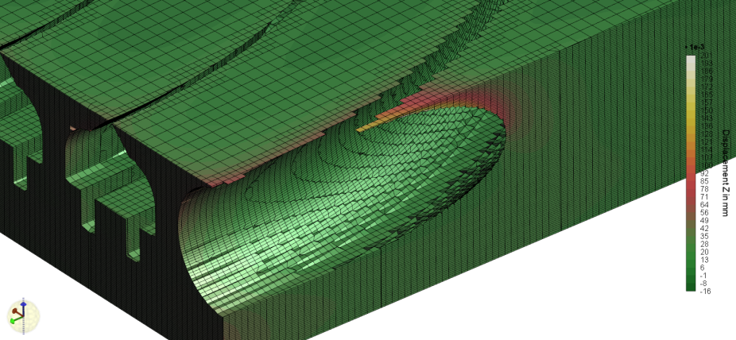

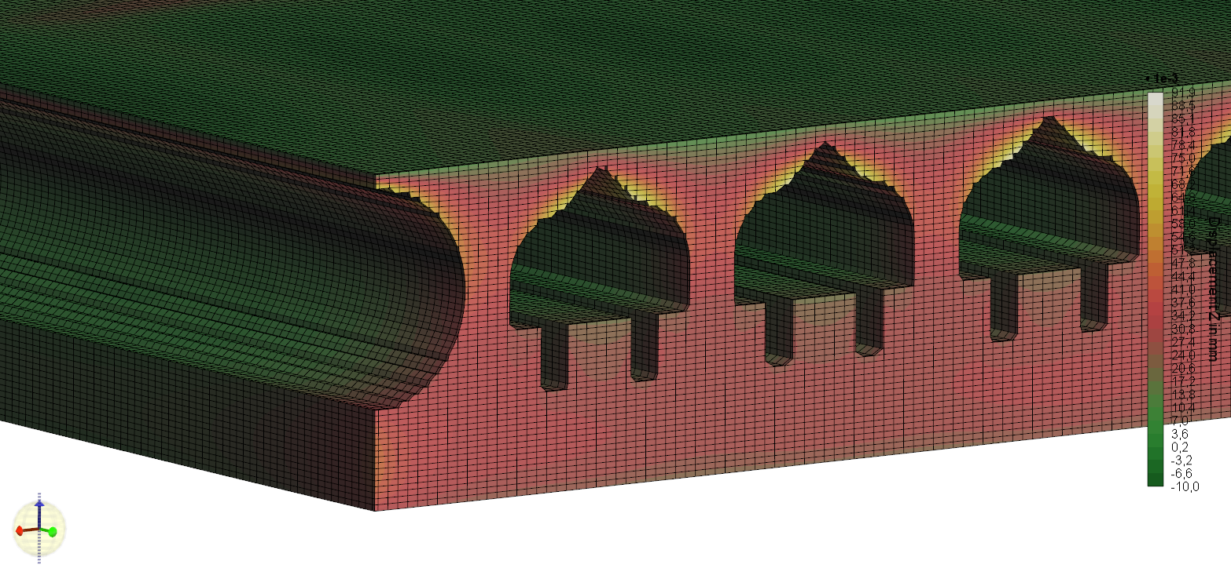
Determinazione del campo di deformazione a cui è sottoposto il componente durante la fabbricazione: non ci sono regioni critiche che suggeriscono modifiche specifiche.
Notes:
11

Slide 12
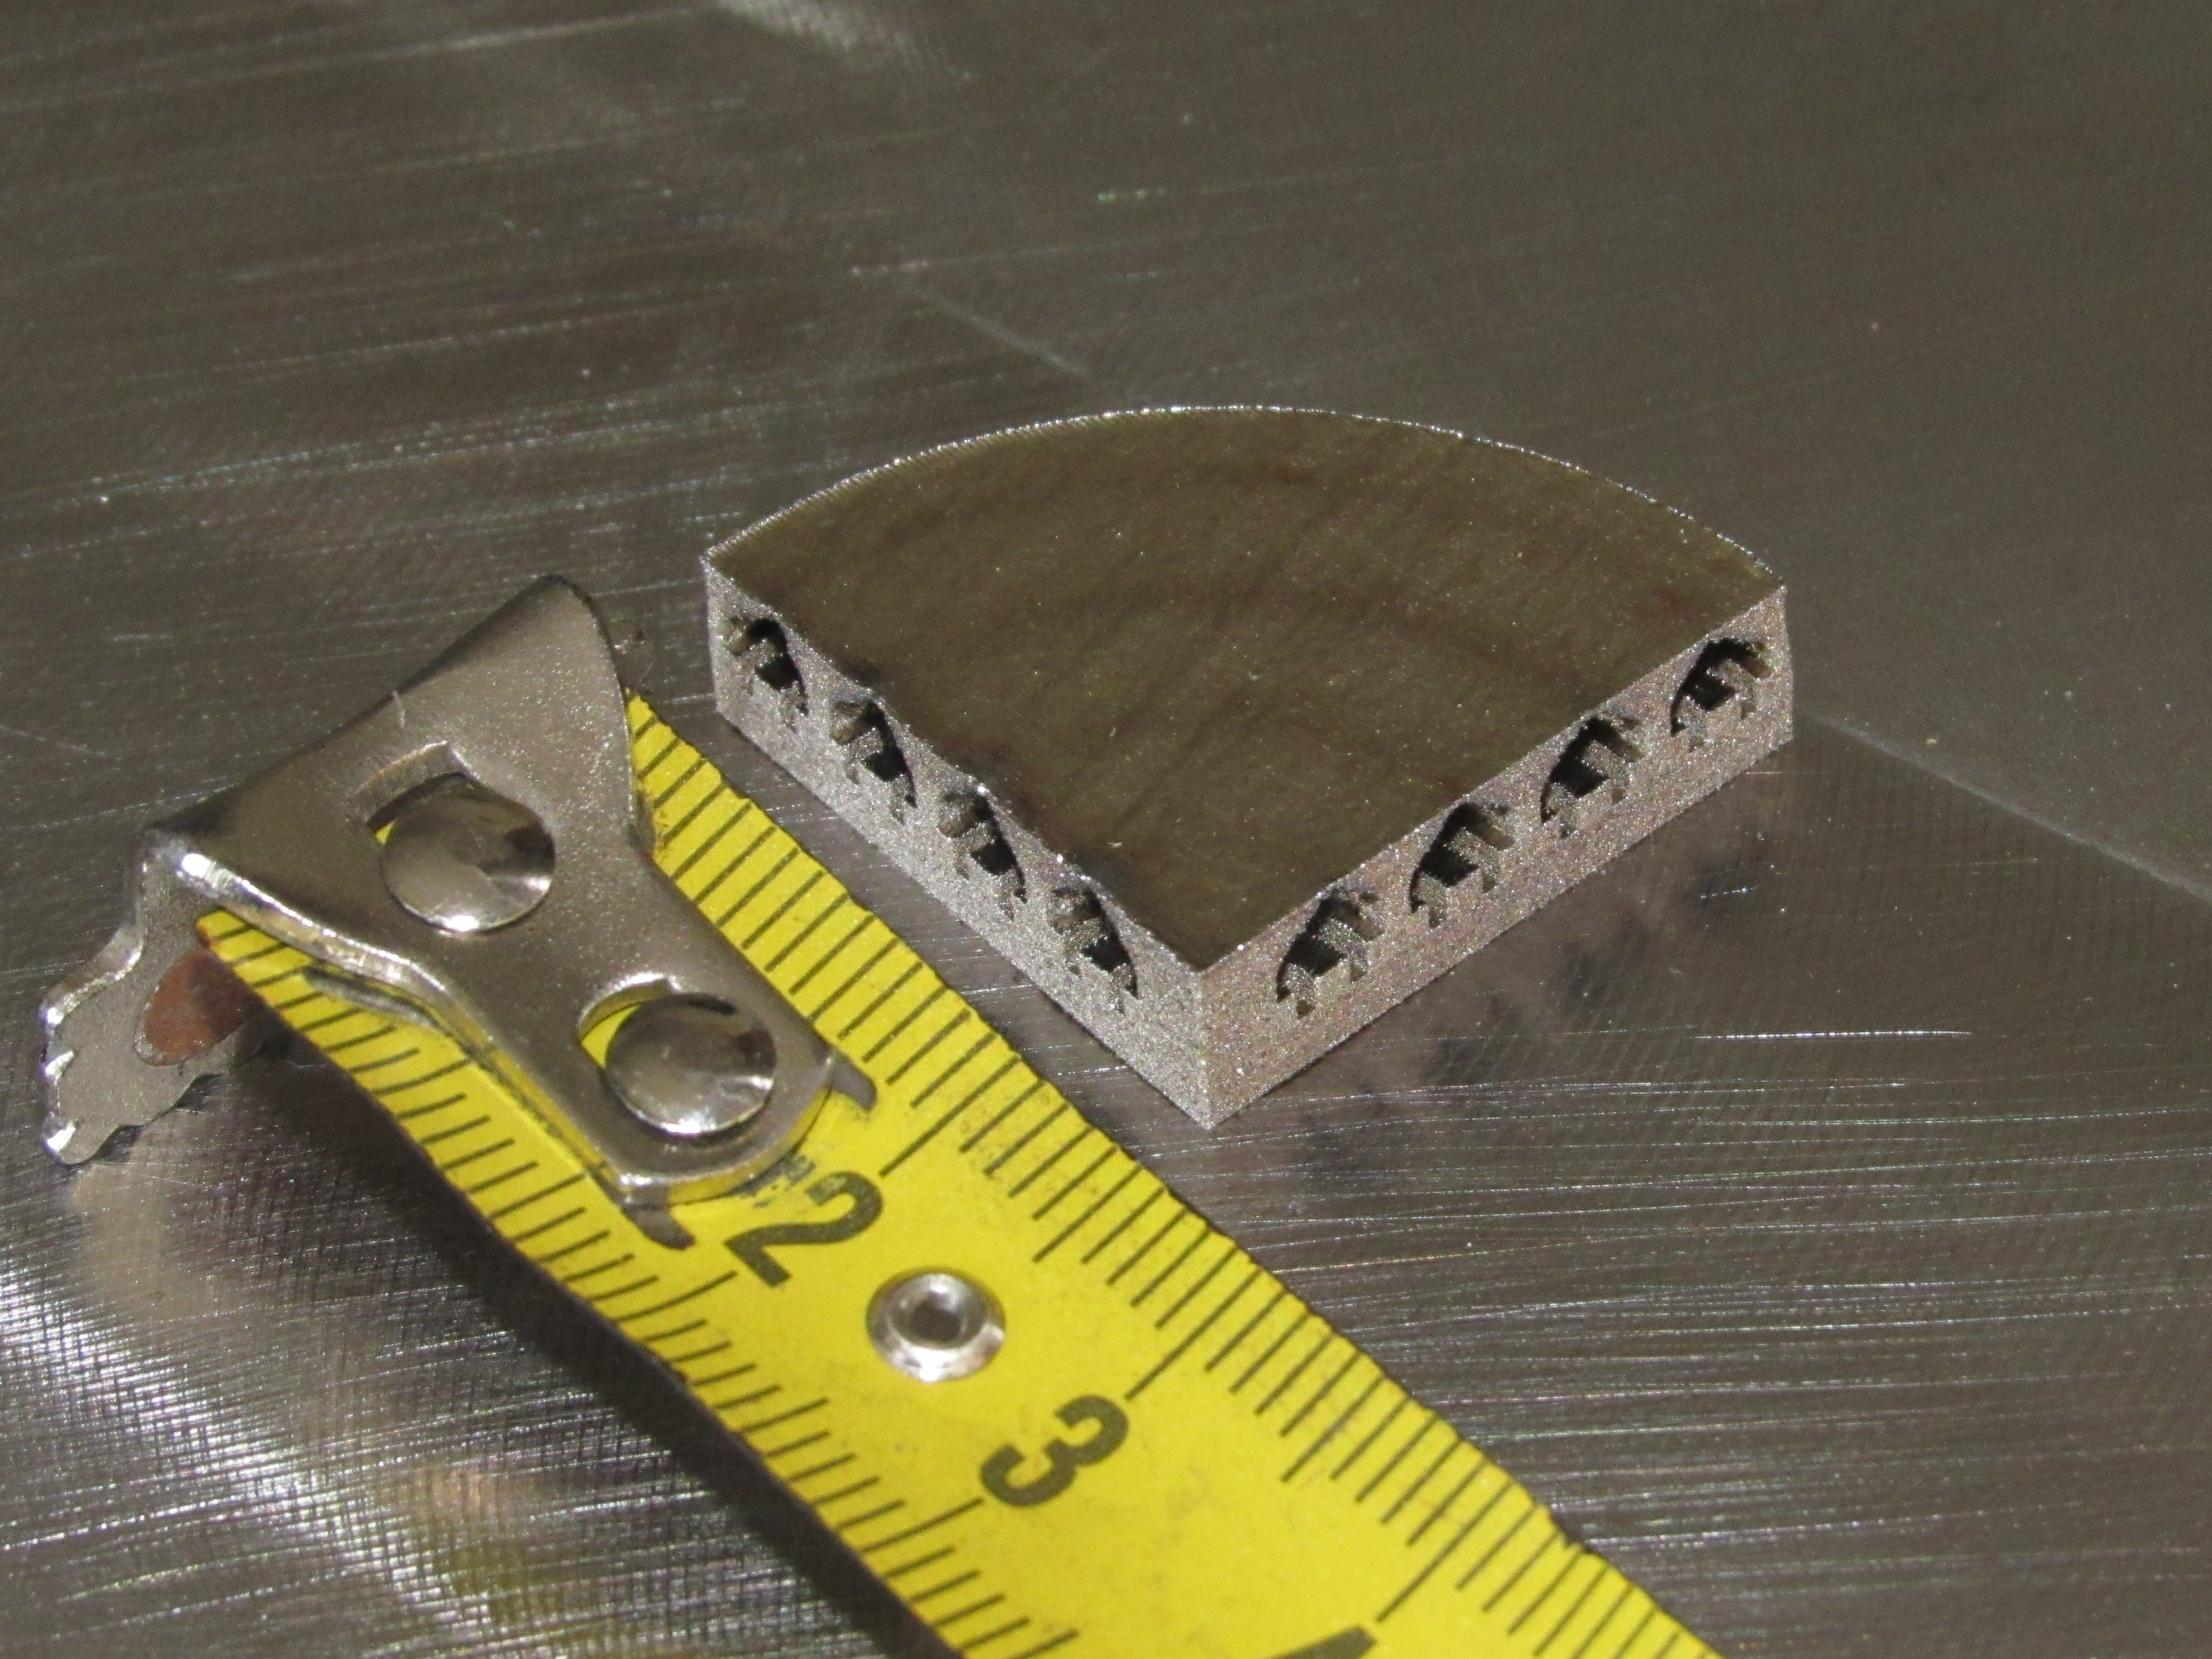
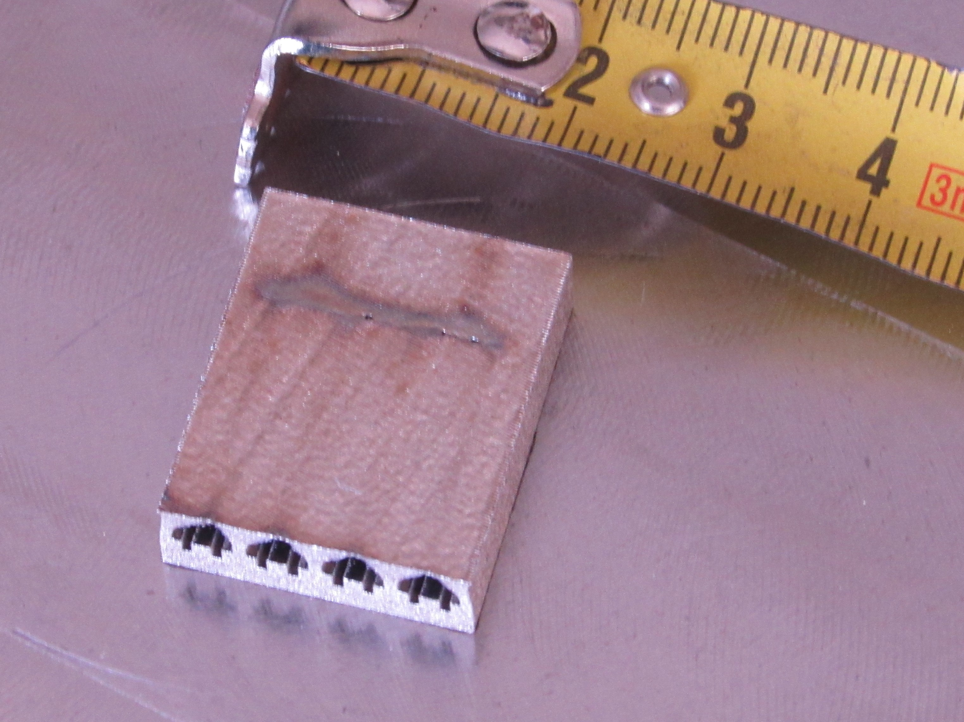
Fabbricazione additiva del pannello embedded per interfaccia di docking
Stampa preliminare di porzioni rappresentative del pannello, per finalità di verifica degli accorgimenti tecnici adottati.
Notes:
12

Slide 13
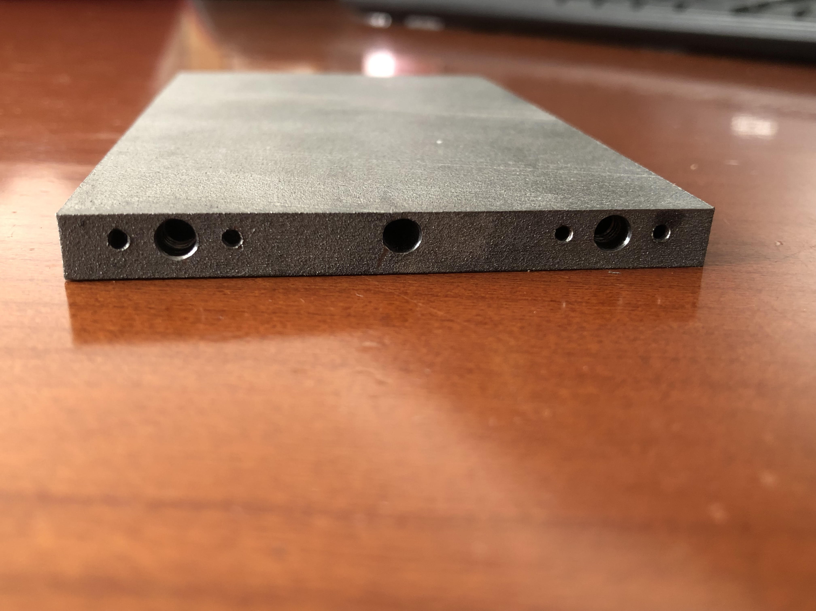
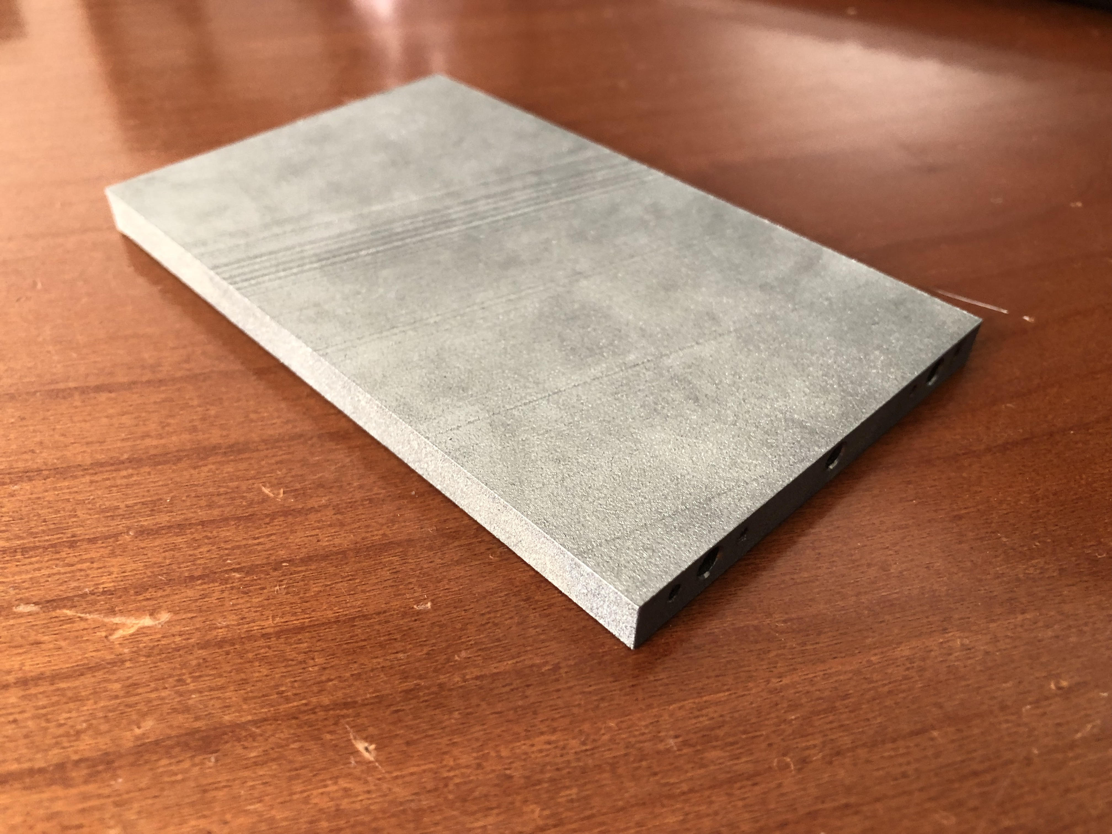
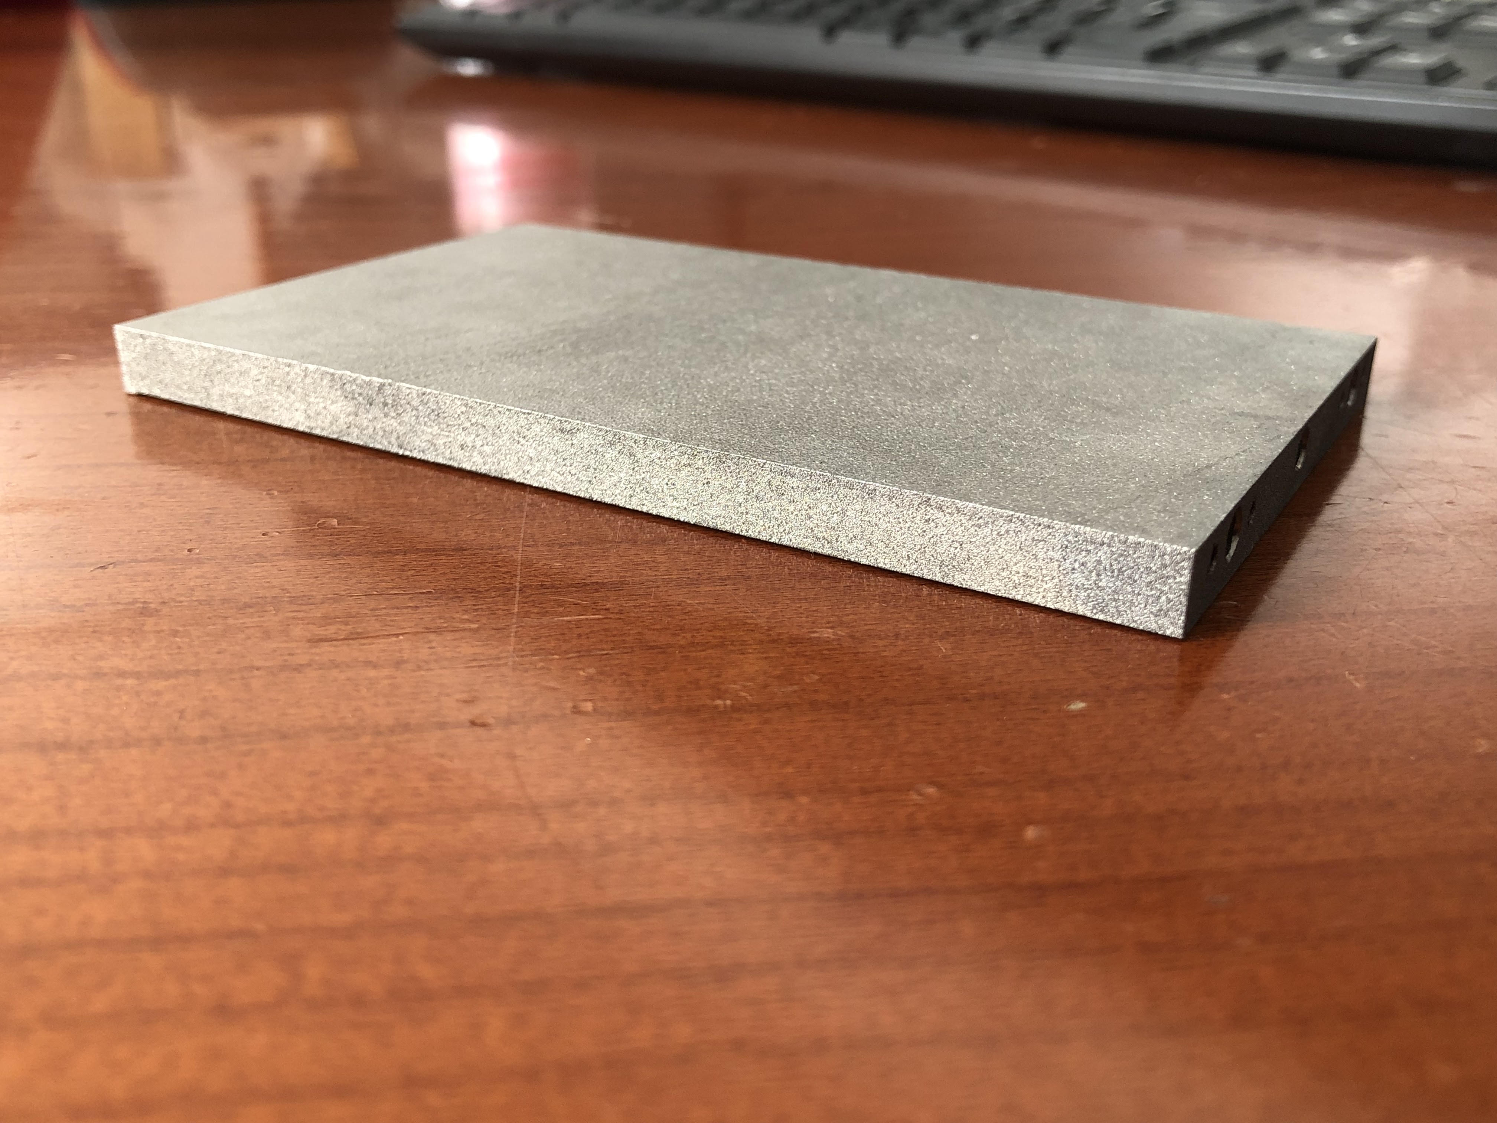
Fabbricazione additiva del componente completo
Notes:
13

Slide 14
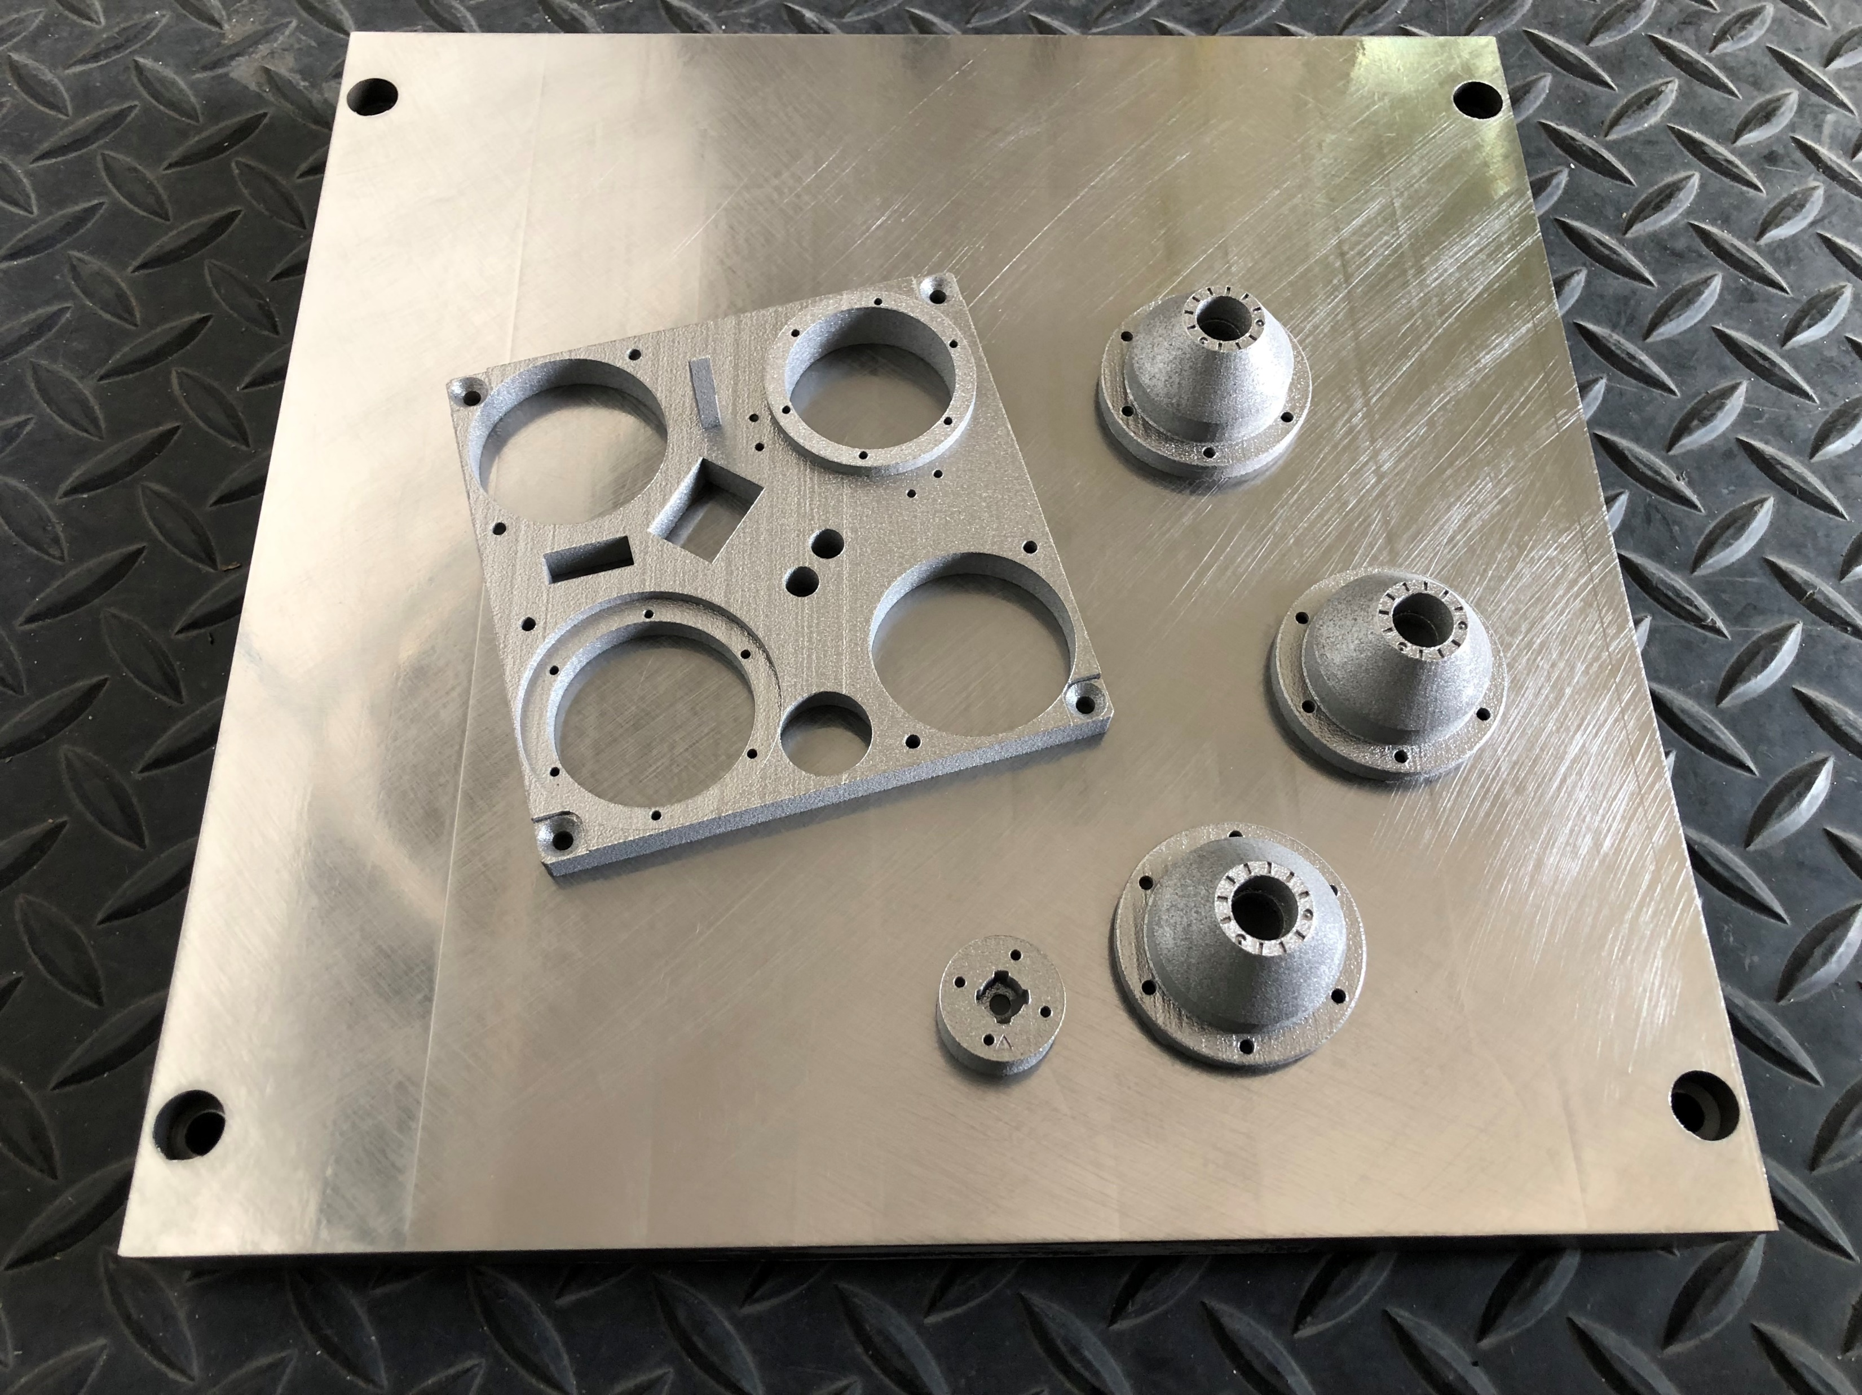
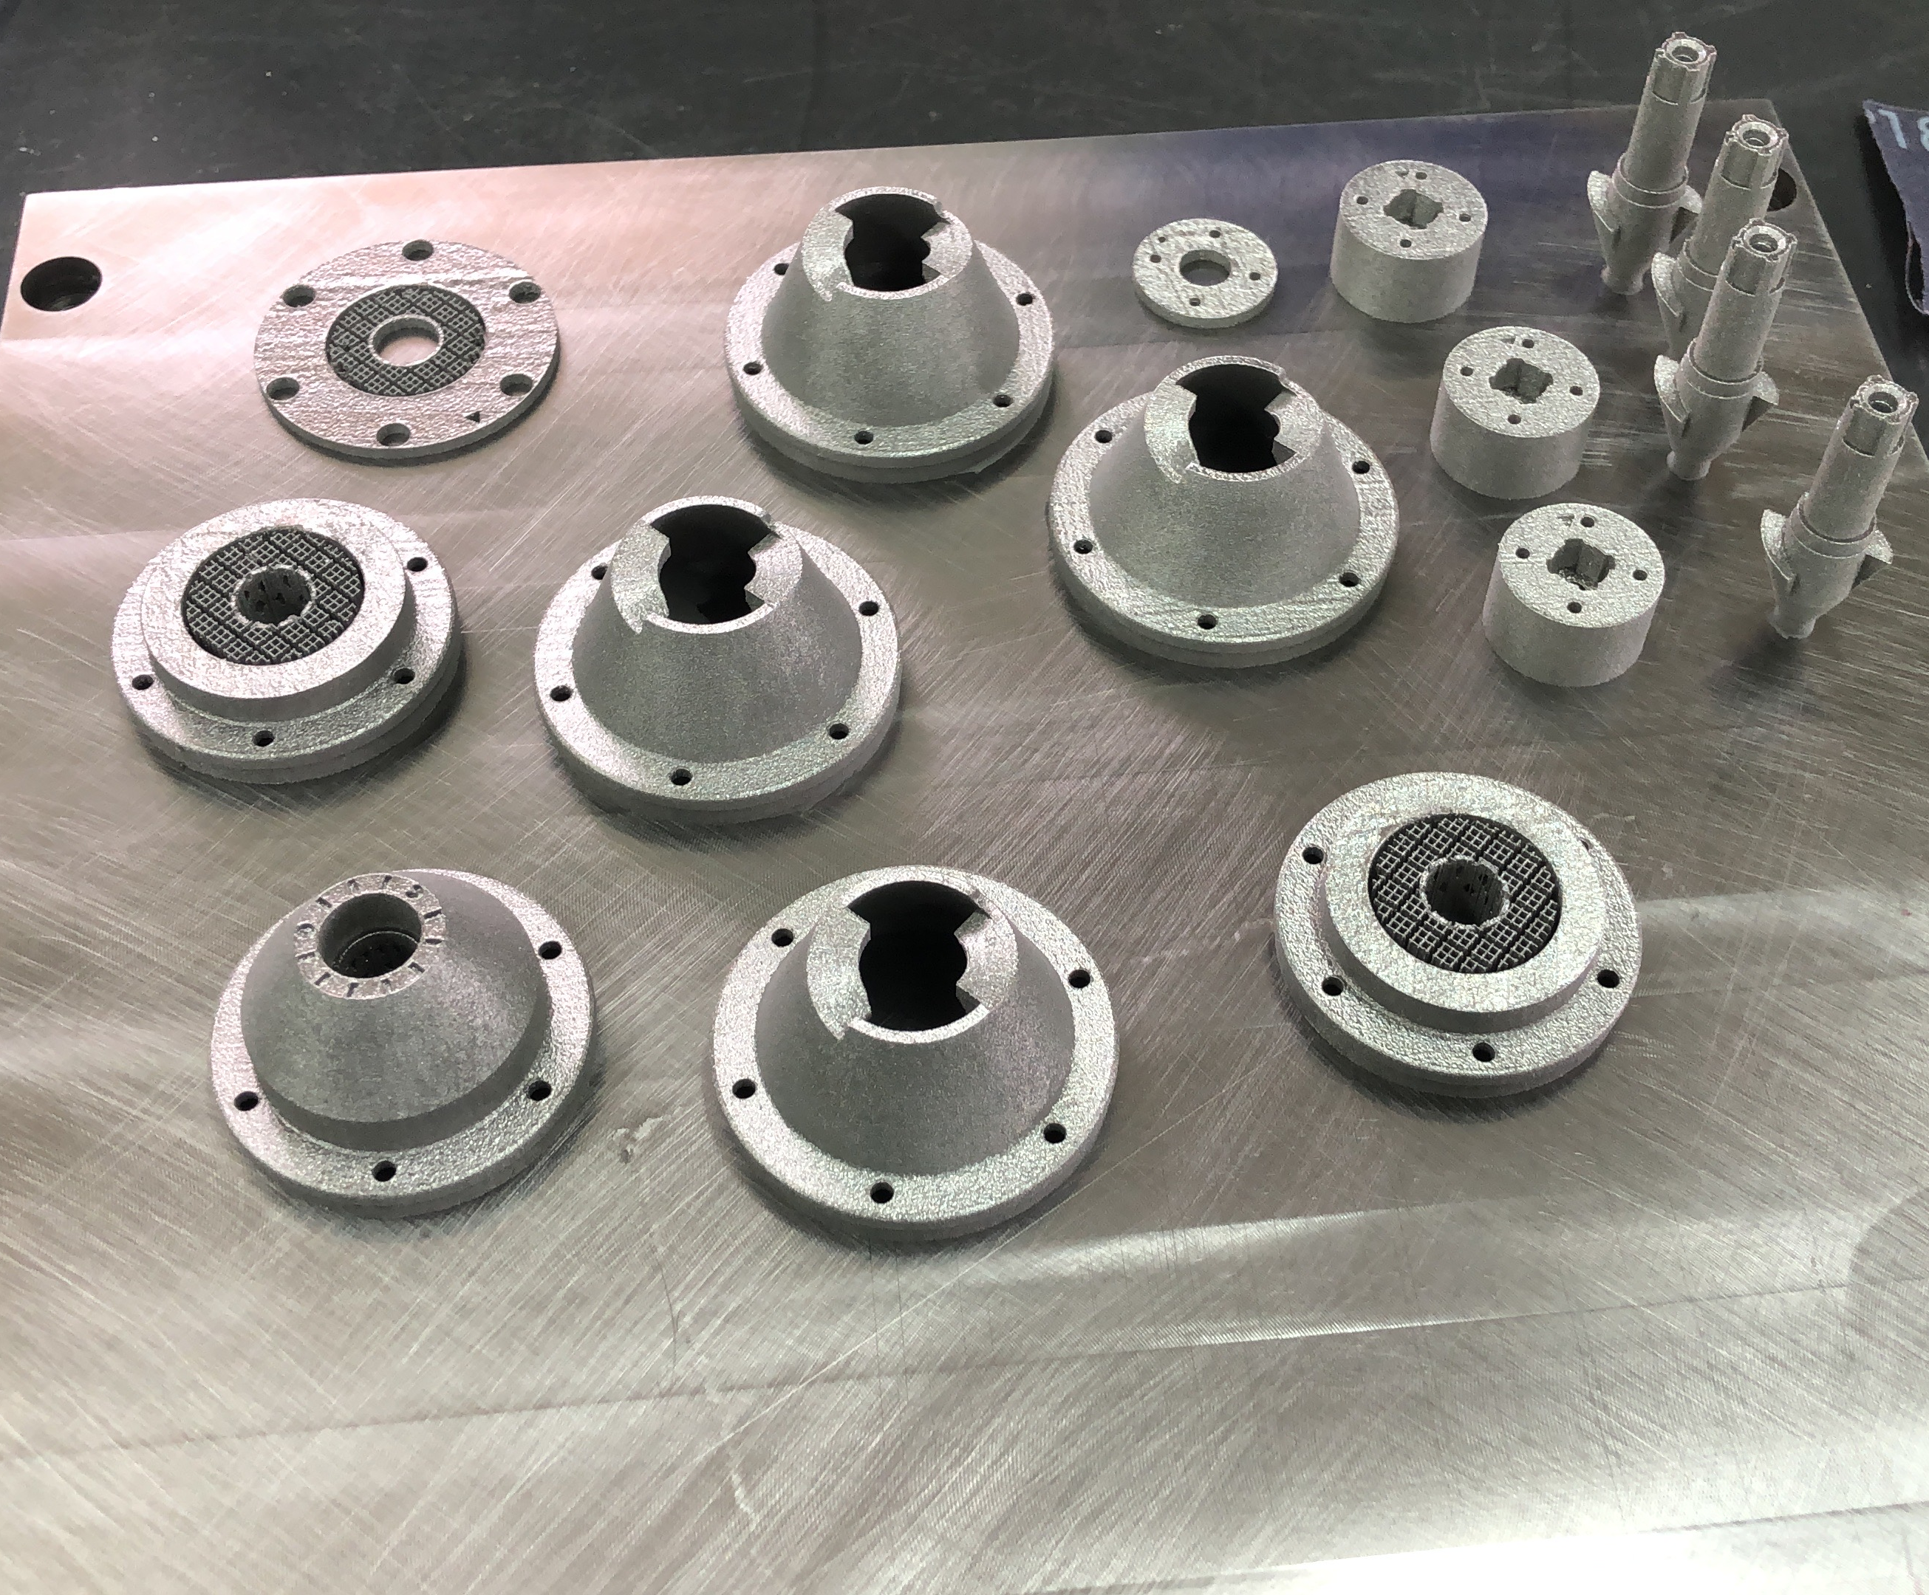
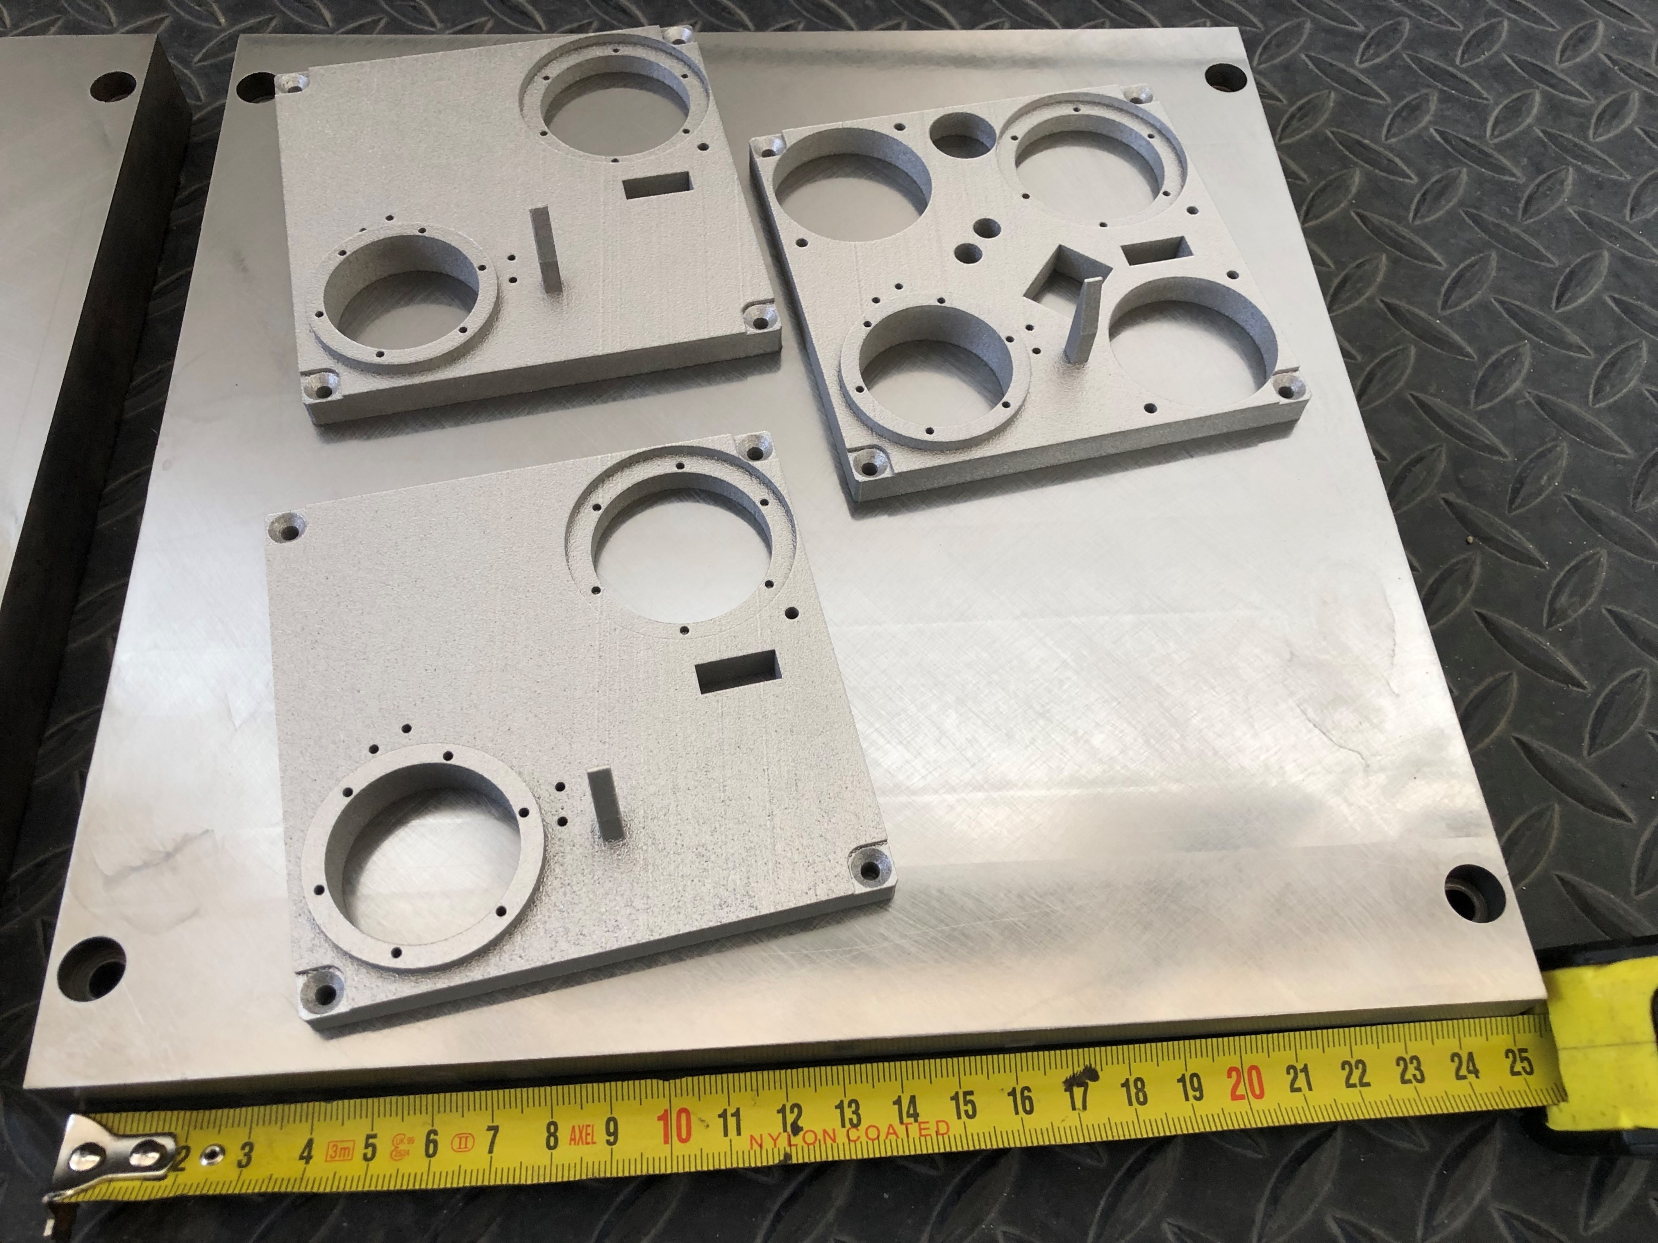
Fabbricazione additiva dei componenti per l’interfaccia di docking
Notes:
14

Slide 15
Operazioni post processo
Trattamento termico di stress relieving:
  Temperatura di trattamento: 800 °C
  Tempo di trattamento: 4 ore
  Atmosfera di trattamento: argon
  Raffreddamento: fino a temperatura di 200 °C in camera di trattamento, in aria successivamente
Distacco dei componenti mediante elettroerosione a filo
Rimozione dei supporti di fabbricazione e rilavorazione delle superfici supportate
Realizzazione delle filettature come da specifiche di progetto
Notes:
15

